Slide 1


Actualización
Ingresos en SAP
Equipo SAP 2025

Slide 2

Ordenes Manuales/Externas con solicitudes:
Albumina 24 horas
Prueba veneno de víbora
Ingresar Cups:
902079 Estudio de anticoagulante Lúpico
Hemograma III
Ingresar Cups:
Ingresar Cups:
902210 Hemograma IV
903027 Microalbuminuria automatizada orina 24 horas

Slide 3


Solicitud Chagas y Mycobacterium:
Si solicitan 906131 Tripanosoma Cruzi Anticuerpos IgG Semiautomatizado o Automatizado
Se debe cambiar
Por el Cups 90613102 Tripanosoma Cruzi Anticuerpos IgG e IgM Ag totales Semi o automatizado
Se debe cambiar
Por el Cups 90887304 Mycobacterium tuberculosis IDENTIFICACION POR PM (PCR CONVENCIONAL)
Si solicitan el Cups 908873 Mycobacterium tuberculosis IDENTIFICACION POR PRUEBAS MOLECULARES (PCR)
Orden SAP
¡Se modifica pero se notifica a coordinación medica para retroalimentación al medico!
Orden manual/externa
Se genera ingreso cups según corresponda 90613102 -90887304

Slide 4


Ordenes con solicitudes:
902204 Eritrosedimentación VSG Manual
Orden manual /externa :
902221
Recuento Plaquetas Manual
906418
DNA Manual Elisa
Orden manual /externa :
Se ajusta al Cups 906417 DNA Automatizada
Orden SAP:
No se realiza modificación.
Orden SAP:
No se realiza modificación.
902223
Recuento de reticulocitos Manual
Orden manual /externa :
Se ajusta al Cups 902224 Recuento de reticulocitos Automatizados
Orden SAP:
No se realiza modificación.
Orden manual /externa :
Se ajusta al Cups 902220 Recuento plaquetas Automatizada
Orden SAP:
No se realiza modificación.
Se ajusta al Cups 902205 Eritrosedimentación VSG Automatizada

Slide 5


Manejo
Perfil Lipídico

Slide 6


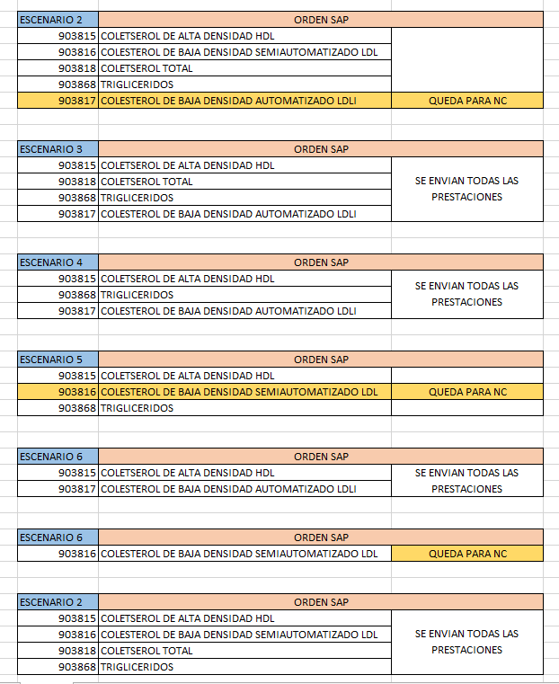
Posibles escenarios Ordenamiento SAP Perfil Lipídico
Colesterol inmunológico = Colesterol Automatizado

Slide 7
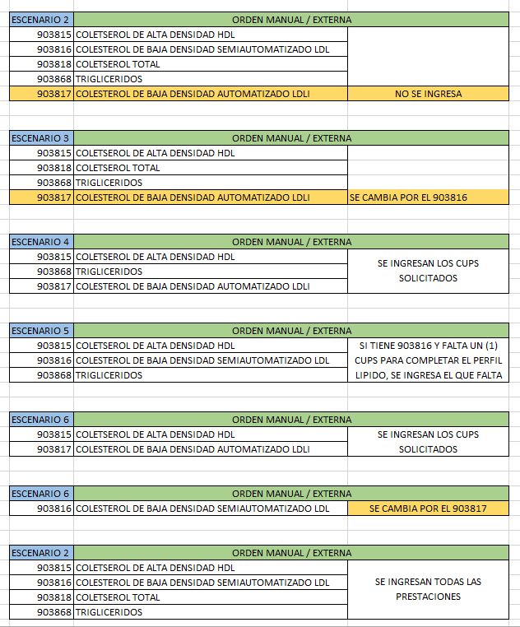
Ordenes Manuales / Externas Perfil Lipídico
Colesterol inmunológico = Colesterol Automatizado

Slide 8
Perfil Lipídico Pacientes Particulares
Si Paciente solicita perfil lipídico completo
Ingresar los Cups:
903815 COLESTEROL DE ALTA DENSIDAD HDL
903818 COLESTEROL TOTAL
903868 TRIGLICERIDOS
903817 COLESTEROL DE BAJA DENSIDAD LDL AUTOM
Si solicita prestaciones por separado
Se ingresa lo que el paciente requiere
Si solicita colesterol LDL de Baja Densidad
Se debe ingresar siempre el Cups
*903817 COLESTEROL DE BAJA DENSIDAD LDL AUTOM

Slide 9


Otras Solicitudes

Slide 10

Proteína C Reactiva Alta Precisión Automatizada ( 906913)
Ordenes Manuales/ Externas
Ordenes SAP
Sean o no solicitada por cardiología se deja como viene ordenada.
No se modifica se deja tal cual orden medica

Slide 11

Inmunoglobulinas G Ordenes SAP, Manuales/Externas
Inmunoglobulinas G
La prueba 906829 Inmunoglobulina G (IgG) Automatizado es diferente a las subclases
La prueba 906830 Inmunoglobulina G (IgG) Subclases semiautomatizada es otra prueba
Se Ingresa lo que solicitan, NO se deja para No contabilizable.

Slide 12

Solicitud Exámenes POCT
Ordenes SAP Manuales/ Externas
Se ajusta cups a las pruebas Centrales
Ordenes SAP se deja No contabilizable las POCT
se debe notificar a coordinación médica para la retroalimentación al medico

Slide 13

906915 Prueba No Treponémica Manual RPR
Tanto en ordenas SAP como Manuales/Externas
Se ajustan al algoritmo excepto diagnóstico específicos

Slide 14
VIH Y TREPONEMAS Anticuerpos y Pruebas Rápidas :
Ordenes SAP
Si solicitan Anticuerpos y Rápidas
Ordenes Manuales/ Externas
Pacientes Maternas
Nota:
Se envían las prestaciones de pruebas rápidas (90624901 - 90603901 )
Los anticuerpos se dejan para No contabilizable.
Se ingresa lo que solicita la orden.
No se envían prestaciones de las dos pruebas.
No se dejan pendiente para tomar en otra fecha .
Siempre priman las pruebas rápidas (90624901 - 90603901

Slide 15

Solicitud de Tamizajes Colon y Próstata
90700804 Tamizaje de cáncer de colon sangre oculta de 50 a 75 años
Orden SAP u orden Manual/Externa
90661001 Tamizaje cáncer de próstata antígeno prostático 50 a 75 años
Orden SAP u orden Manual/Externa
Edad paciente entre 50 – 75 años
Fuera de la edad se ajusta a Cups 907009 sangre oculta
Notificar a coordinación médica para la retroalimentación al medico
Edad paciente entre 50 – 75 años
Fuera de la edad se ajusta a Cups 906610 Antígeno Específico de Próstata.
Notificar a coordinación médica para la retroalimentación al medico

Slide 16
Otras solicitudes :
Creatina
Ordenes SAP, Manuales y Externas se ingresa como viene ordenada.
Coproscópico y Tamizaje de colon
Se realiza envío de las dos prestaciones.

Slide 17


Concurrencias
Prestaciones Incluidas en Otras

Slide 18
Prestaciones incluidas en otras ( Concurrencias)
902210 Hemograma IV
903823
DEPURACIÓN DE CREATININA
903861 PROTEÍNAS DIFERENCIADAS
HEMATOCRITO
CREATININA EN SUERO
PROTEÍNAS TOTALES
CREATININA EN ORINA 24 HORAS
ALBUMINA EN SUERO
GLOBULINA
907004 COPROSCÓPICO
SANGRE OCULTA 1-2-3
COPROLÓGICO 1-2-3
HEMOGLOBINA
PLAQUETAS AUTOMATIZADAS
EOSINÓFILOS EN SANGRE

Slide 19
Prestaciones incluidas en otras ( Concurrencias)
903837 FRACCIÓN EXCRETADA DE SODIO
903605 IONOGRAMA
906458 TIROIDEOS MICROSOMALES ANTICUERPOS
SODIO EN SUERO
CLORO
SODIO
903026 MICROALBUMINURIA
CALCIO
CREATININA EN ORINA PARCIAL
SODIO EN ORINA PARCIAL
CREATININA EN SUERO
CREATININA EN ORINA PARCIAL
POTASIO
TIROIDEOS PEROXIDASA ANTICUERPOS

Slide 20
Prestaciones incluidas en otras ( Concurrencias)
903812 CAPACIDAD COMBINACIÓN HIERRO
903044
SATURACIÓN DE TRANSFERRINA
903842-903843 GLUCOSA PRE Y POST Y CURVAS GLUCOSAS
HIERRO TOTAL
HIERRO TOTAL
GLUCOSA EN SUERO U OTRO FLUIDO
90381601 COLESTEROL DE MUY BAJA DENSIDAD VLDL
TRIGLICÉRIDOS
903869 UREA EN SANGRE U OTROS FLUIDOS
904109 PROLACTINA MEZCLA DE TRES MUESTRAS
NITRÓGENO UREICO
PROLACTINA
INSULINA CADA MUESTRA
906812 ELECTROFORESIS DE PROTEÍNAS EN SANGRE
PROTEÍNAS TOTALES
904702 INSULINA PRE Y POST Y CURVAS INSULINA

Slide 21
Prestaciones incluidas en otras ( Concurrencias)
90385801 OSMOLARIDAD CALCULADA EN ORINA
903858 OSMOLARIDAD CALCULADA EN SANGRE
904806 CORTISOL DOS MUESTRAS AM - PM
SODIO EN ORINA
GLUCOSA EN SUERO
CORTISOL AM
NITRÓGENO UREICO
CORTISOL PM
SM ANTICUERPOS
906406 ENAS
SSA RO ANTICUERPOS
SSB LA ANTICUERPOS
POTASIO EN ORINA
NITRÓGENO UREICO EN ORINA PARCIAL
SODIO EN SUERO
AC ANTI RNP

Slide 22
Prestaciones incluidas en otras ( Concurrencias)
906744 LINFOCITOS T CUANTIFICACIÓN CD3 CD4 CD8
90382301 DEPURACIÓN DE CREATININA 44 HORAS
90661001 TAMIZAJE CÁNCER DE PRÓSTATA
LINFOCITOS T CD3 SEMIAUTOMATIZADO
CREATININA EN SUERO
ANTÍGENO ESPECIFICO DE PRÓSTATA
CREATININA EN ORINA 44 HORAS
90700804 TAMIZAJE CÁNCER DE COLON
SANGRE OCULTA
LINFOCITOS T CD4 SEMIAUTOMATIZADO
LINFOCITOS T CD8 SEMIAUTOMATIZADO

Slide 23
Recomendaciones
Para Ingresos

Slide 24

Recomendaciones :
Ordenes Manuales o Externas tener en cuenta la letra NO los Cups
las solicitudes de control para BK se ingresan BK1 y mycobacterium Cultivo
las solicitudes incompletas de Baciloscopias se ajustan según corresponda.
Cultivos de maternas se completan a partir de las 35 semanas.
En todas las solicitudes de Cultivo rectal para biopsia se ingresa según ordenamiento medico.
Todos los antibiogramas se dejan en la malla SAP para NC. Excepto las solicitudes para pacientes de biopsia rectal
Ordenes SAP que tengan observaciones escritas a mano o a computador se deben escalar con coordinador medico.
Si es paciente es de biopsia rectal y solicitan envío de cultivo, antibiograma total y quinolonas se debe enviar las tres prestaciones

Slide 25


